Slide 1
Dialogkonferanse – forberedelse Ringsaker Kommune
Kjersti Granaasen, regional pådriver

Slide 2
Dagens tema
Program
Lunch
Markedsdialog
Tid
Spørsmål
Deltagere – grupper
Er du klar for å lede en gruppe
Materiale
Sekretær
Presse (Ingebjørg Myrstad Nilsen, komm)

Slide 4
Innovativ anskaffelse
Notes:
Den største forskjellen er som vi nevnte dialog med dere, hva betyr det?
Jo dere inviteres inn tidlig i prosessen for å hjelpe den offentlige aktøren med å utarbeide et konkurransegrunnlag som åpner for ulike løsninger i konkurransen- i stedet for å konkurrere på ei løsning ( i en tradisjonell anskaffelse) der ofte pris er avgjørende åpnes det i en IOS for at flere løsninger kan konkurrere, Da blir kvalitet avgjørende, hvordan deres løsning kan bidra å nå målsetting / gevinstrealisering
Her er det kanskje noen av dere som har deltatt i en eller flere slike prosesser og opplever at det ikke ble slik jeg fremstiller – det kan hende- dette er en stor endring i anskaffelsesprosesser for den offentlige aktøren som kanskje ikke helt har kjekt koden på å skrive ny type konkurransegrunnlag der ytelse og funksjon er nøkkelen. I stedet for å gi dere og tenke at dette fører ingen steder, meld heller tilbake og hjelp det offentlige å bli bedre. Dere har en viktig rolle i å trygge innkjøper på at dette er både trygt og gir bedre resultater.
Hvorfor ?? – la oss se på et eksempel:

Slide 5
Formålet dialog med leverandørene
Presentere utfordringer og behov for markedet
Innspill og idéer til mulige løsninger
Bedre informasjon om hva som påvirker konkurransen
Bruke informasjonen til å utforme et konkurransegrunnlag som åpner for mulighetene
Notes:
Formålet med leverandørdialog er å presentere utfordringer og behov for markedet. Jo mer leverandørene vet om og skjønner av våre behov og sammenhenger, desto mer kan de tilpasse og tilby løsninger, slik at de dekker behovene på en god måte. Dialog bidrar også til forutsigbarhet for markedet, det gir leverandørene tid til å forberede seg og kanskje utvikle nye løsninger.
Som vi nettopp så i filmen, å unngå at skolene måtte stenges i rehabiliteringsfasen var en utfordring for kommunen, fordi de ikke visste om det fantes løsninger som ikke krevde stenging. Men i stedet for å ta det som et premiss i anskaffelsen, eller begrensning, ble det presentert i dialogen, og senere kom det kom frem at det kunne utvikles løsninger som kunne installeres samtidig som skolen var i drift.
Gjennom dialog er formålet videre å få innspill og idéer til muligheter. Dialogen kan også gi bedre informasjon om hva som påvirker konkurransen, konkurransesituasjonen, markedets respons osv.
Det dialogen skal bidra til er å gi nyttige innspill som dere skal ta hensyn til i utformingen av konkurransegrunnlaget.
Klikk! Les sitatet.
Det er spesielt det med å skape forståelse og å utjevne motsetninger og informasjon dialogen handler om.

Slide 6
Svar på ofte stilte spørsmål
Dialogkonferansen, skriftlig innspill og én til én møter er ikke en del av den påfølgende konkurransen
Innspill og én til én møter er et ønske om dialog, men ikke et krav for senere deltakelse i en eventuell konkurranse
Ønsker innspill på muligheter og tilnærmingsmåter – ikke nødvendigvis ferdige løsninger
Ideer og innsikten fra innspill og én til én møter distribueres ikke videre til andre leverandører

Slide 7
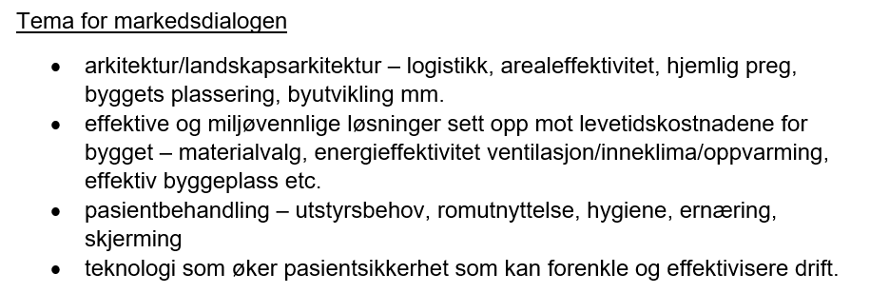

Slide 8
Spørsmål bord 1 - Helle
Hva tenker du at Ringsaker Kommune bør ha ekstra fokus på i bygging av morgendagens sykehjem?
Hvordan skal vi legge vekt på ved evaluering av kompetanse på tilbudt personell.
Hva bør vi legge vekt på ved anskaffelse av samspillsgruppe

Slide 9
Spørsmål bord 2 – Hans Andreas
Hva tenker du at Ringsaker Kommune bør ha ekstra fokus på i bygging av morgendagens sykehjem?
Vi trenger fleksibilitet for å rigge oss for endringer vi ikke kjenner. Hva må vi tenke på?

Slide 10
Spørsmål bord 3 - Berit
Hva tenker du at Ringsaker Kommune bør ha ekstra fokus på i bygging av morgendagens sykehjem?
Hva må legge vekt på for tilrettelegging vedrørende pasienter med demens, stor pleietyngde og avansert pasientbehandling

Slide 11
Spørsmål bord 4 - Sverre
Hva tenker du at Ringsaker Kommune bør ha ekstra fokus på i bygging av morgendagens sykehjem?
Hvordan kan bygget skal bidra til byutvikling (vis kart)?
Hva skal vi legge vekt på når sykehjemmet skal være et hjem og et sted som tilrettelegger for frivillighet og møtepunkter på tvers av generasjoner.

Slide 12
Spørsmål bord 5 - Lillian
Hva tenker du at Ringsaker Kommune bør ha ekstra fokus på i bygging av morgendagens sykehjem?
Hva må vi tenke på når bygget skal ha gode driftsløsninger for effektiv tjenesteutøvelse, rasjonell drift og god logistikk. – hva mener du?

Slide 13
Spørsmål bord 6 - Håvard
Hva tenker du at Ringsaker Kommune bør ha ekstra fokus på i bygging av morgendagens sykehjem?
Hva skal vi legge vekt på for at løsningene våre skal være bærekraftige og miljøvennlige

Slide 14
Spørsmål bord 7 - Petter
Hva tenker du at Ringsaker Kommune bør ha ekstra fokus på i bygging av morgendagens sykehjem?
Hvordan kan forskjellige byggemateriale samspille på best mulig måte?
Hva er «riktige» løsninger sett opp mot levetidskostnader for bygg

